Slide 1
Francisco José de Caldas
Un camino a las estrellas

Slide 2
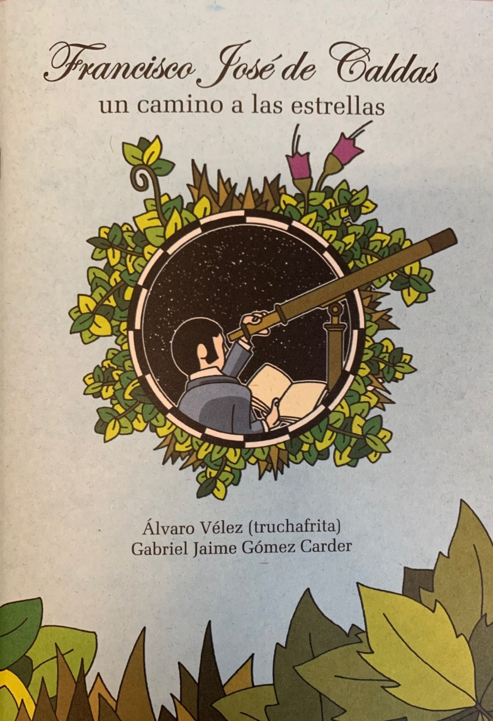
Francisco José de Caldas, un camino a las estrellas
Participantes de la historieta:
Álvaro Vélez “Truchafrita”
Caricaturista
Gabriel Jaime Gómez
Asesoría en Historia
Darío Valencia
Asesoría Académica
Álvaro Gaviria
Director
Con el apoyo de la Facultad de Ingeniería de la UdeA, la Corporación Interuniversitaria de Servicios y la Academia Colombiana de Ciencias Exactas, Físicas y Naturales.

Slide 3
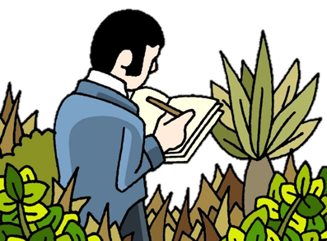
¿Qué impacto se pretende generar con la historieta?
Mostrar lo emocionante que puede ser la ciencia
Realizar apropiación social y divulgación del conocimiento
Mostrarle a la sociedad nuevos referentes
Apoyar la divulgación de la Ciencia, tecnología, e innovación
Compartir de manera efectiva la historia de nuestros referentes a los jóvenes bachilleres
Estimular en la Universidad de Antioquia proyectos similares

Slide 4
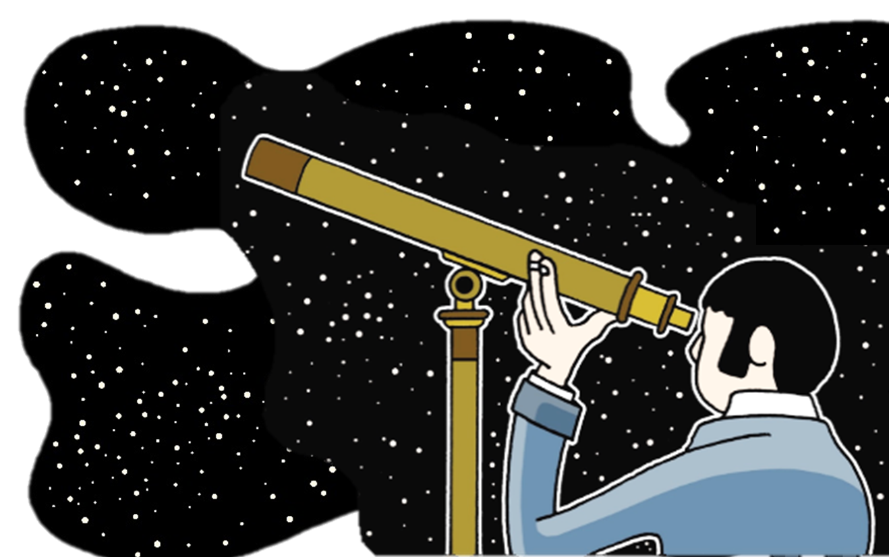
¿Qué impacto se pretende generar con la historieta?
Acercar la figura de Caldas a los niños y jóvenes que estudian en los colegios, para despertarles el interés de seguir el camino científico.
Despertar en aquellos el amor por la observación, la investigación y la ciencia, con Caldas como ejemplo a imitar.

Slide 5
¿Cómo divulgamos ciencia, tecnología e innovación en la UdeA?
Revistas y periódicos especializados en ciencia
Banco Universitario de Programas y Proyectos de Extensión – Buppe.
“Explora la UdeA” en alianza con el Parque Explora
Campamento emprendedor
Espacios de coworking
Semilleros de investigación y ciencia
Museo Universitario como espacio de divulgación
Programa radial El laboratorio e Historias de la ciencia
Programa de tv Propiedad Pública
Programa Jóvenes investigadores
Serie web Pregunta y verás

Slide 6
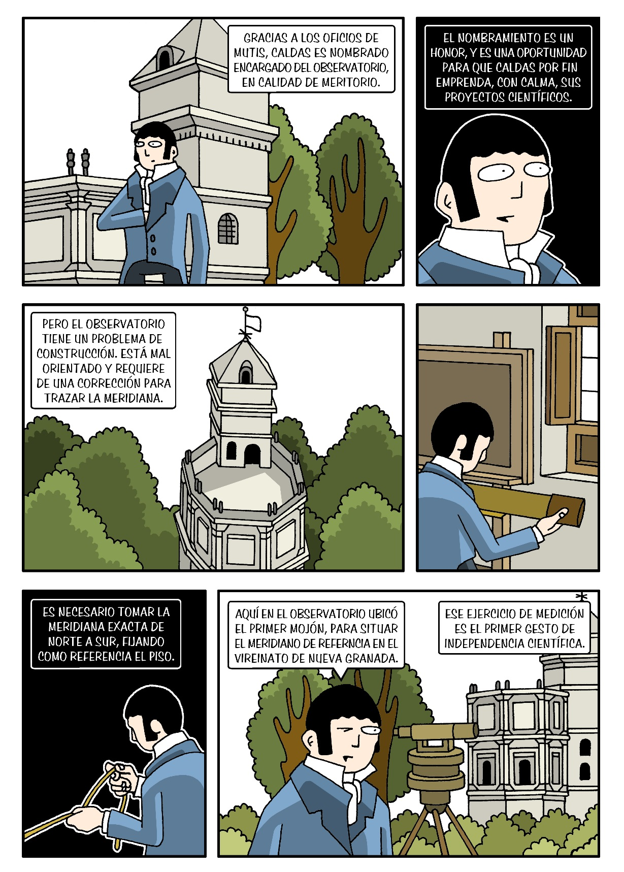

Slide 7
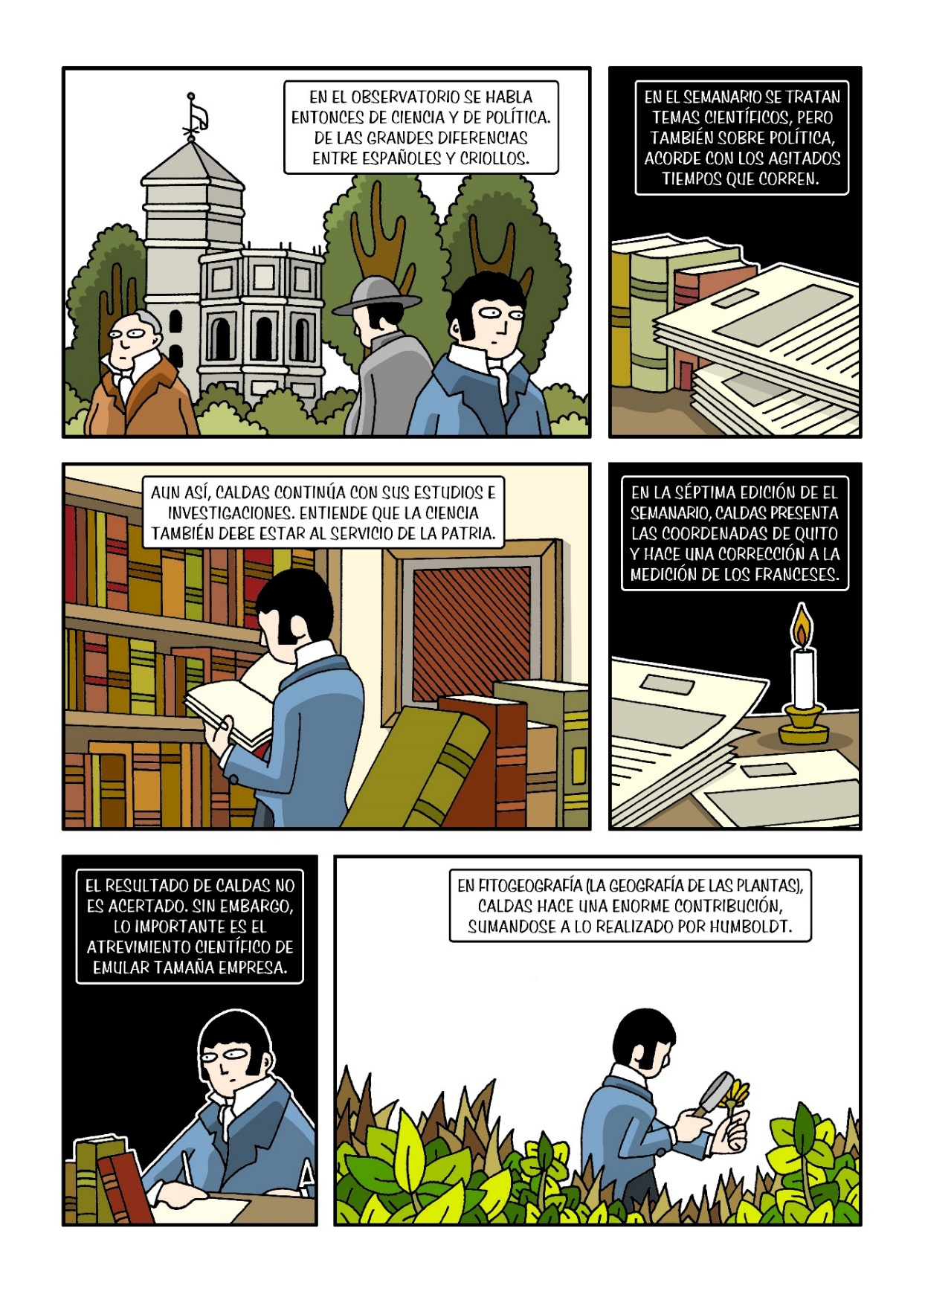
Francisco José de Caldas
Un camino a las estrellas

